Slide 1
中国近现代史纲要
马克思主义学院 钟勇华

Slide 2

简单但绝不敷衍的自我介绍
钟勇华，来自湖南茶陵的80后老腊肉。
本科、硕士：湖南师范大学
博士：中国社会科学院近代史所
Mobile Phone: 152 0823 1465
邮箱：请使用教务邮箱
The Flowers Boys：钟慕垚、钟慕淼

Slide 3
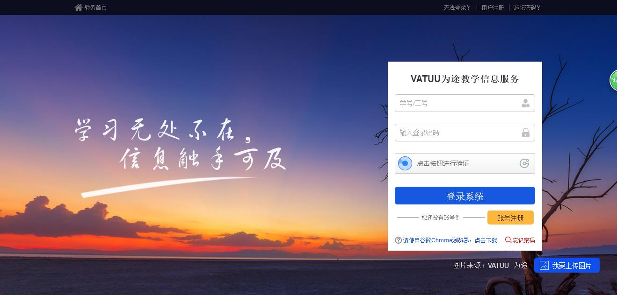
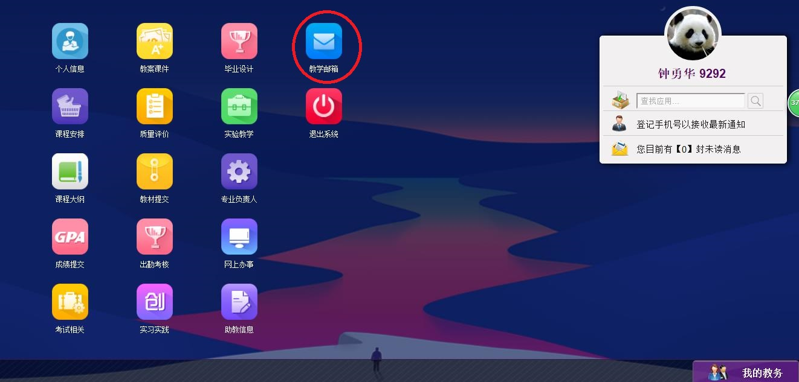
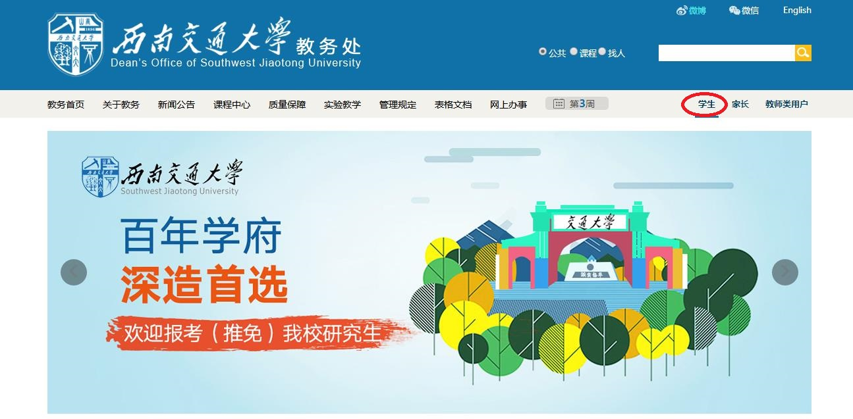
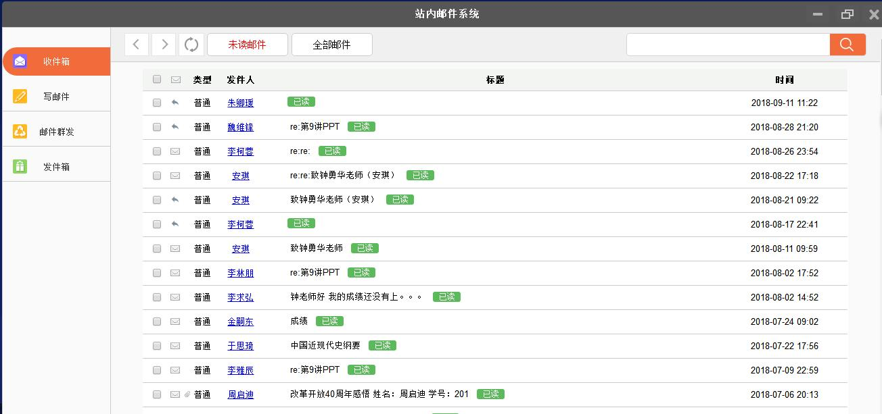
打开教务邮箱的正确方式

Slide 4
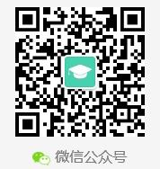
关注“微助教服务号”，加入课堂
步骤：
1.关注“微助教服务号”(不是“微助教”)
2.进入“微助教服务号”，点击下方“学生”——“全部”——“加入课堂”——“输入课堂编号”(见下)——填写个人信息(姓名栏写学号,不写名字)——加入课堂。
周一3-5节：KK129 周一8-10节：KK130
周二3-5节：KK131 周二8-10节：KK132 (K均为大写)

Slide 5
导 言
一、为什么要学《中国近现代史纲要》
二、学什么：课程介绍
三、怎么学：教学方式、考核方式、教学要求

Slide 6
一、为什么要学《中国近现代史纲要》
（一）学习中国近现代史的必要性
（二）学习中国近现代史的现实意义

Slide 7
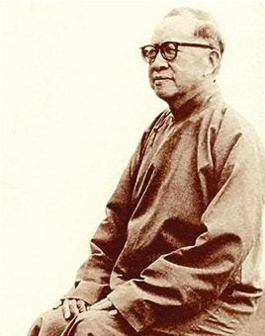
(一)学习中国近现代史的必要性
钱穆：《国史大纲》序言
第一、应当信任何一国之国民，尤其是自称知识在水平线以上之国民，对其本国已往历史，应该略有所知。（否则最多只算一个有知识的人，不能算一有知识的国民。）
钱穆（1895-1990）

Slide 8
第二、所谓对其本国已往历史略有所知者，尤必附随一种对其本国已往历史之温情与敬意。(否则只算知道了一些外国史，不得云对本国史有知识。)
第三、所谓对其本国已往历史有一种温情与敬意者，至少不会对其国已往历史抱一种偏激的虚无主义（即视本国已往历史为无一点有价值，亦无一处足以使彼满意。），亦至少不会感到现在我们是站在已往历史最高之顶点（此乃一种浅薄狂妄的进化观。），而将我们当身种种罪恶与弱点，一切诿卸于古人。（此乃一种似是而非之文化自谴。）

Slide 9
第四、当信每一个国家必待其国民备具上列诸条件者比数渐多，其国家乃再有向前发展之希望。(否则其所改进，等于一个被征服国或次殖民地之改进，对其自身国家不发生关系。换言之，此种改进，无异是一种变相的文化征服，乃其文化自身之萎缩与消灭，并非其文化自身之转变与发皇。）

Slide 10
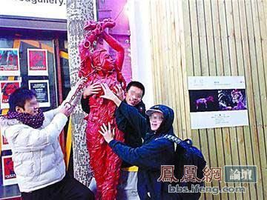
北京3名大学生猥亵抗日女英雄赵一曼雕塑
近年来国人猥亵、恶搞英雄塑像事件屡见不鲜
2009年6月，抗日女英雄赵一曼的塑像遭遇无知大学生的猥亵事件在网络中引发了热议，遭到了广大网友的痛斥甚至是人肉。

Slide 11
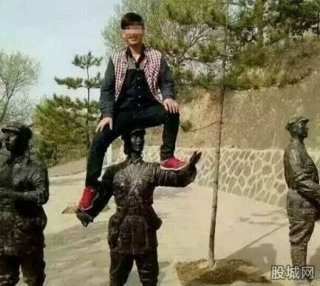
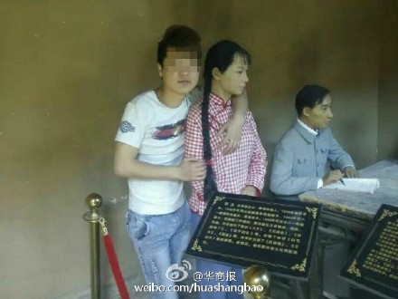
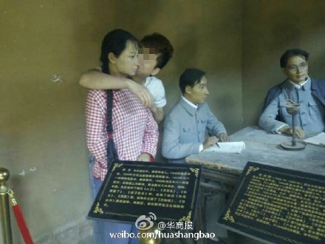
2015年又见国人猥亵英雄塑像
2015年5月陕西旬邑马家堡关中革命旧址女雕像遭袭胸亲脸
2015年4月陕西延安男子坐红军雕像拍照，摆出不雅姿势笑容满面

Slide 12
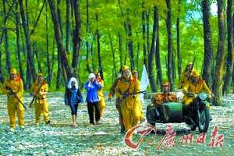
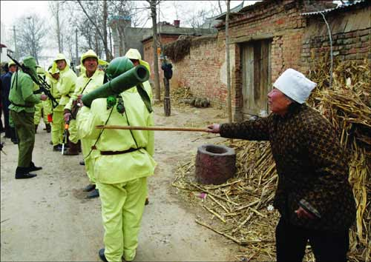
黄山游客扮鬼子抢“花姑娘”（2011年08月）

Slide 13
据《广州日报》2011年8月4日报道，这幕在网上流传的场景并非电影画面，而是抗日革命根据地安徽黄山谭家桥镇一个旅游景区推出的娱乐项目。
对于该旅游项目拿国耻来赚钱的行为，广大网友非常愤慨。而对于网友的批评，谭家桥镇政府旅游办的负责人则认为，让游客了解这段历史，具有教育意义。对此，安徽省社科院研究员王开玉评价说，“谭家桥是一个缅怀先烈之地，如今游人扮日军寻乐，这根本不是旅游文化，而是污染了革命先烈的灵魂”。

Slide 14
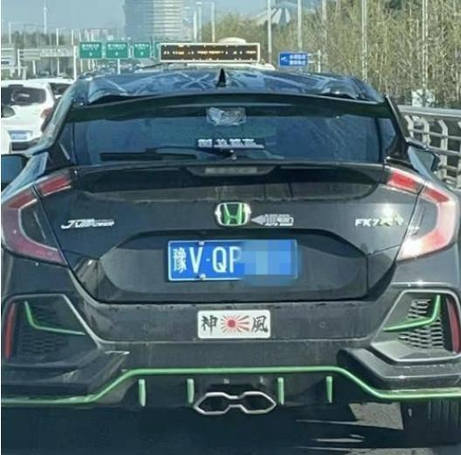
河南郑州一车主张贴“神风”特工队车贴
20121年9月29日上午，有网友举报：河南郑州中州大道靠近绿地千禧广场附近，一辆悬挂郑州车牌的日本品牌私家车，后保险杠正中间位置张贴着一张车贴，车贴上有“神风”字样，中间还有日本军旗图案。

Slide 15
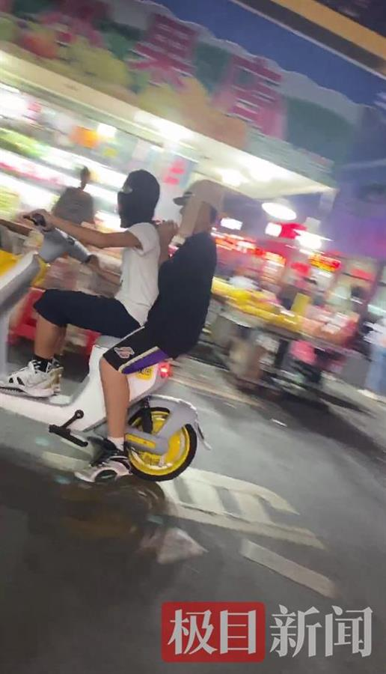
浙江警方通报“初中生当街戴日本军帽”
2021年10月6日，浙江省丽水市莲都区有群众举报，有两名男子骑车时头戴黑色面罩和日本军帽。经公安部门调查，该两名男子系初中在校学生，因出于好奇，网购了上述道具并戴在头上骑车回家。经批评教育，涉事人员均已深刻认识到自身错误，主动写下检讨书。

Slide 16
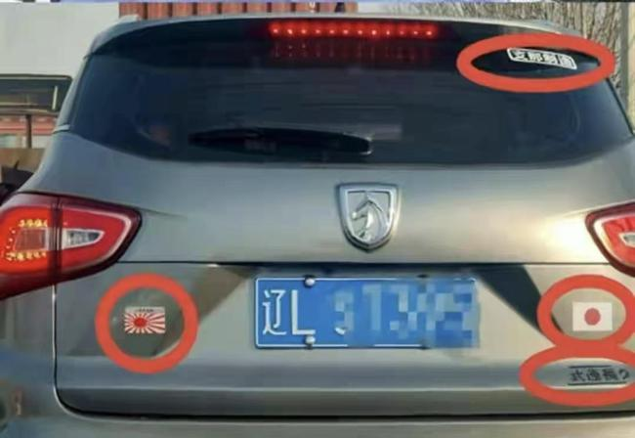
国庆节当天,辽宁车主贴亲日辱华标语上街
2021年10月1日，辽宁盘锦一车主公然张贴“支那制造”、“武运长久”等辱华车贴。接警后，盘锦市警方立刻传唤车主张某询问。据悉，2021年年初该车主也买过类似贴纸，其中“支那制造”的贴纸系其在网上找商家专门定制的。目前，车主张某已被处以15日拘留、罚款1000元。

Slide 17
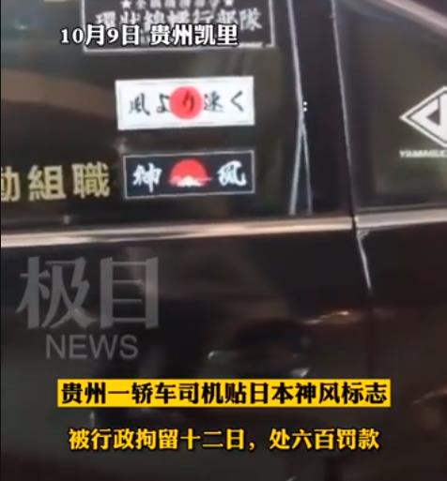
贵州凯里车主贴“神风”等图文被刑拘
2021年10月9日，贵州凯里龙某明知日文字样“风速”(底部为日本国旗)、“神风”等图文系宣扬日本“神风特攻队”的军国主义精神，仍在他的小轿车上进行张贴，并驾驶该车在凯里市区内行驶，其行为遭到了网友的谴责和举报。事后，龙某被凯里警方处以行政拘留十二日，并处罚款人民币六百元的处罚。

Slide 18
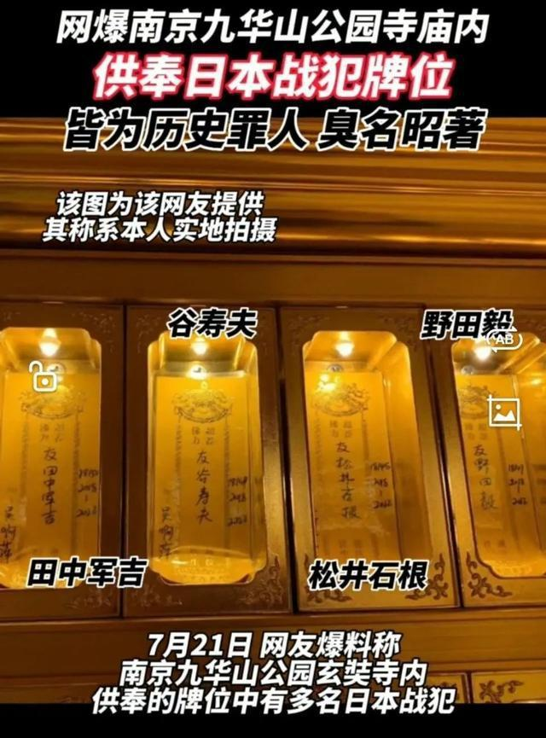
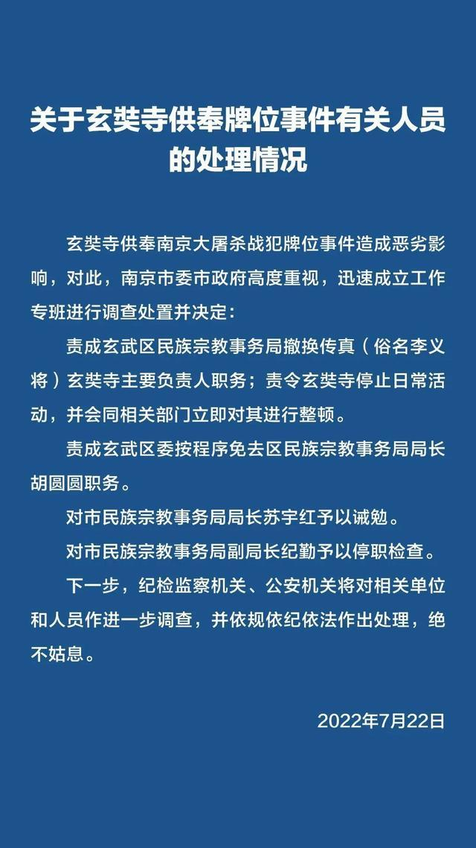
2022年：南京玄奘寺竟供奉侵华日军战犯

Slide 19
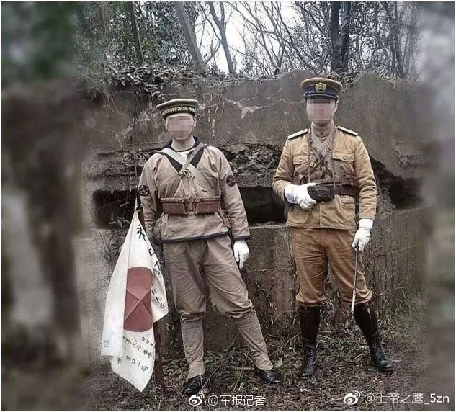
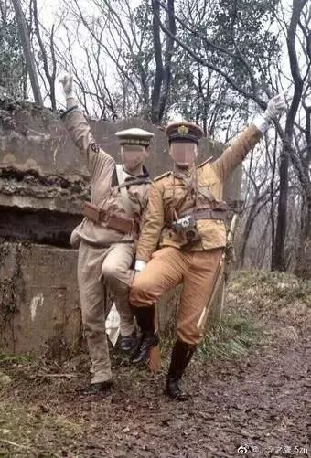
抗战遗迹前“精日”扮鬼子，底线何在？！

Slide 20
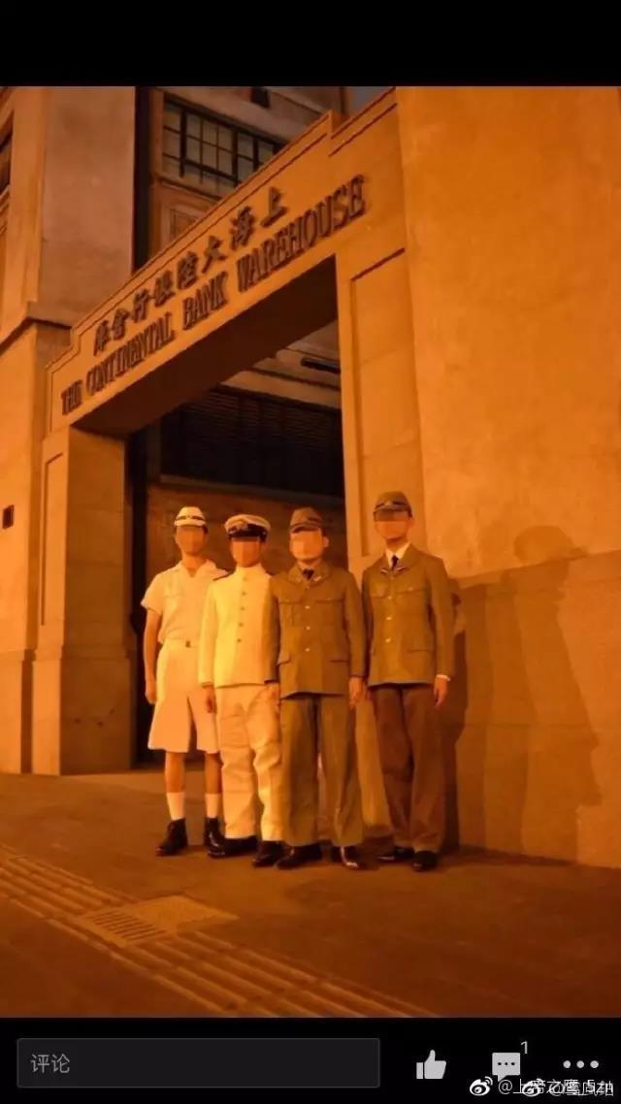
“精日”穿二战日军制服在上海四行仓库拍照
2017年8月7日下午，有网友在微博上爆料：4个“精日”身穿二战日军制服，乘夜在著名抗日遗址、爱国教育基地四行仓库拍照留念，恶毒亵渎烈士英灵，令人发指

Slide 21
大学生学习历史的必要性
第一层面，进行史实教育，消除对历史的无知
第二层面，进行历史观和方法论教育，提高分析和评价历史问题、辨别历史是非的能力
第三层面，进行理想信念教育，增强历史使命感和责任感、树立远大理想、坚定信念

Slide 22
（二）学习中国近现代史的现实意义
第一、学习中国近现代史，有助于我们更好地理解中国的昨天，把握中国的今天和创造中国的明天。

Slide 23
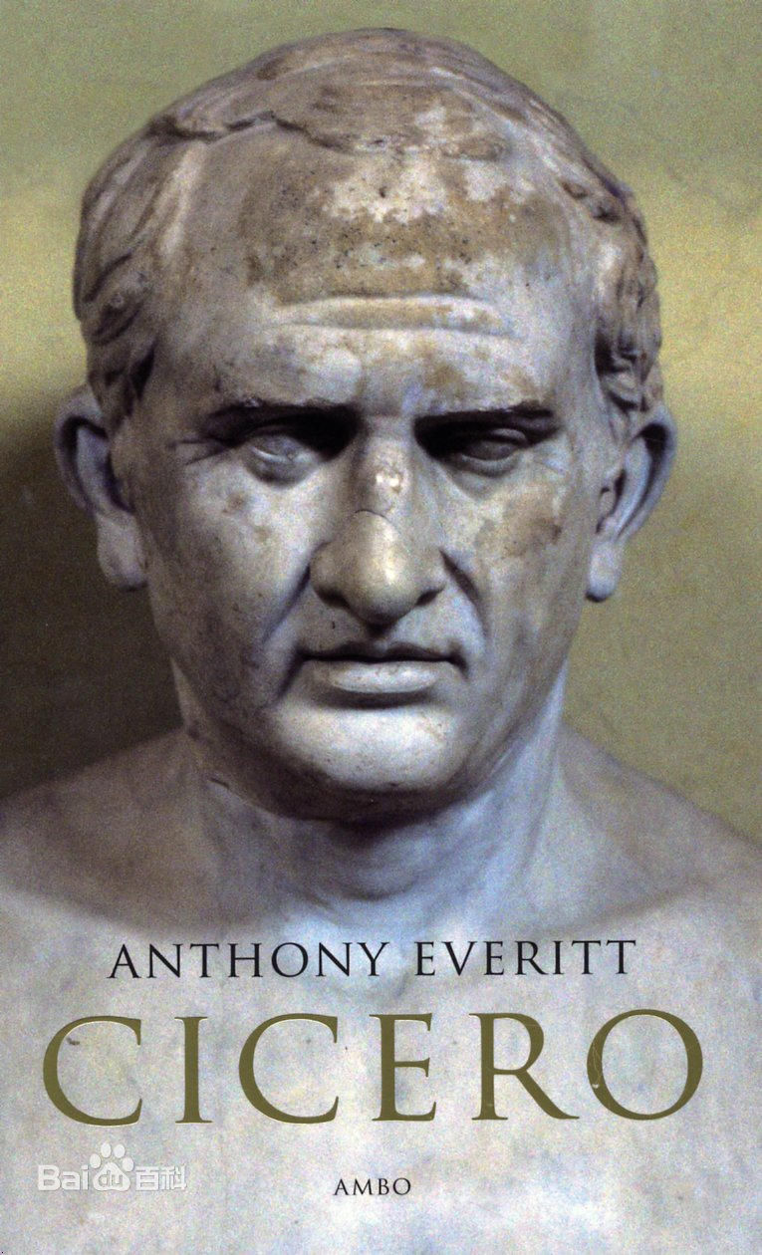
一个不懂自己出生前的历史的人，永远是个孩子。
——（古罗马）西塞罗
西塞罗（前106年－前43年）

Slide 24
一切知识、经验和智慧都来源于历史积淀
《旧唐书·魏徵传》：“夫以铜为镜，可以正衣冠；以史为镜，可以知兴替；以人为镜，可以明得失。”

Slide 25
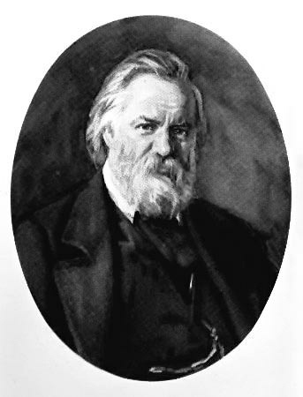
“充分地理解过去，我们可以弄清楚现状；深刻认识过去的意义，我们可以揭示未来的意义；向后看，就是向前进。”
赫尔岑（1812～1870）

Slide 26
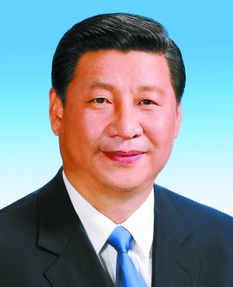
习近平同志2013年在主持中央政治局第七次集体学习时强调指出：历史是最好的教科书。学习党史、国史，是坚持和发展中国特色社会主义、把党和国家各项事业继续推向前进的必修课。这门功课不仅必修,而且必须修好。
习 近 平

Slide 27
第二、历史作为文化的核心组成部分，是维系一个国家或民族的纽带，历史教育是否成功，关系到中华民族的民族凝聚力和向心力的增强和中华民族伟大复兴的实现。

Slide 28
历史是文化的核心组成部分
历史是一个国家或民族共同的集体记忆，是维系一个国家或民族的纽带。
历史认同是决定一个国家或民族之所以成其为一个国家或民族的根本性因素。

Slide 29


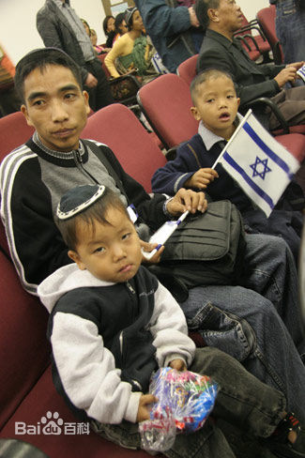
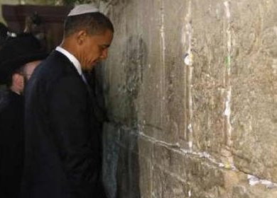

案例一：犹太人的故事
犹太民族，属闪米特人。在犹太王国灭亡后的两千多年里，犹太人长期流离世界各地。1948年犹太人建立了自己的国家以色列。
Question:究竟是什么东西使得分散于世界各地的犹太人历经两千多年的时间而始终保持着民族认同而未消亡呢？
Answer:历史认同。
白种犹太人
黄种犹太人
黑种犹太人

Slide 30
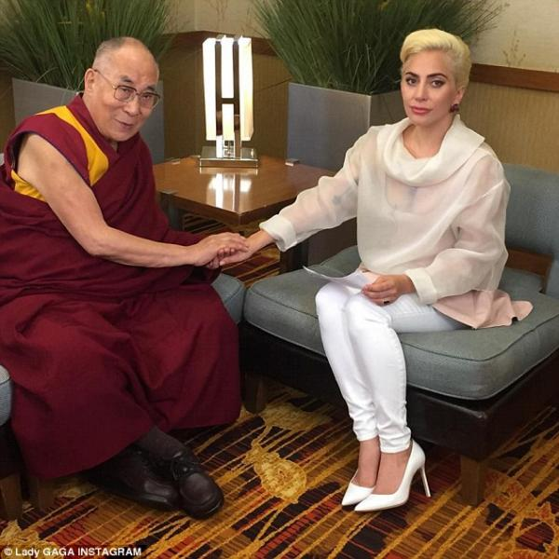
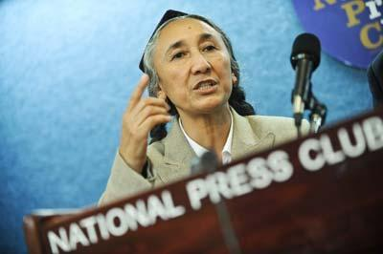

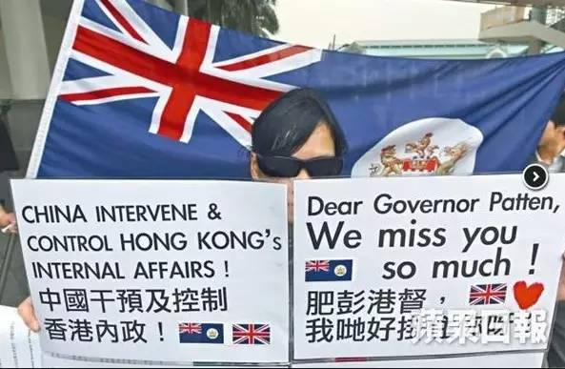
案例二：中国面临“四独”闹分裂
中国现在面临的“四独”问题：藏独、疆独、台独、港独。
藏独头目十四世达赖喇嘛
疆独头目热比亚
台独势力代表民进党
港独分子街头游行

Slide 31
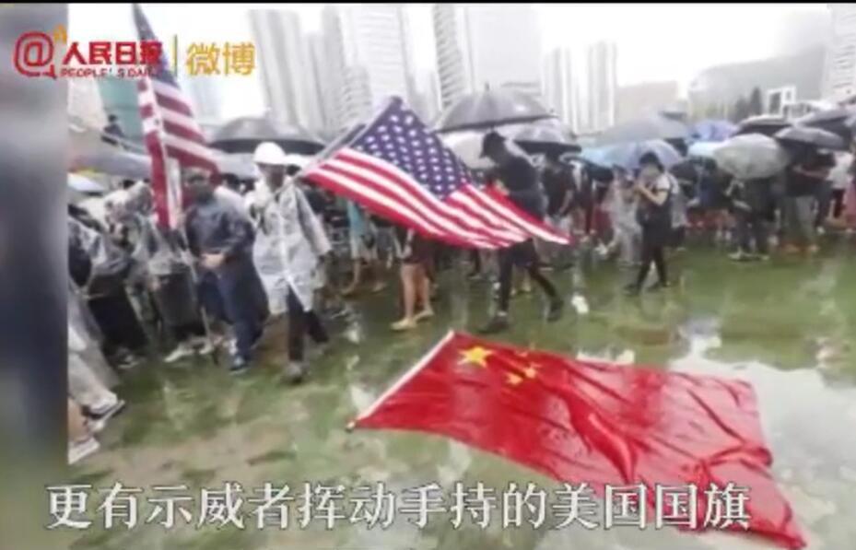
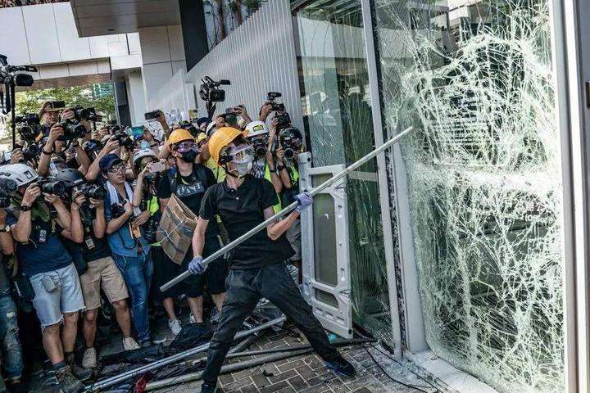
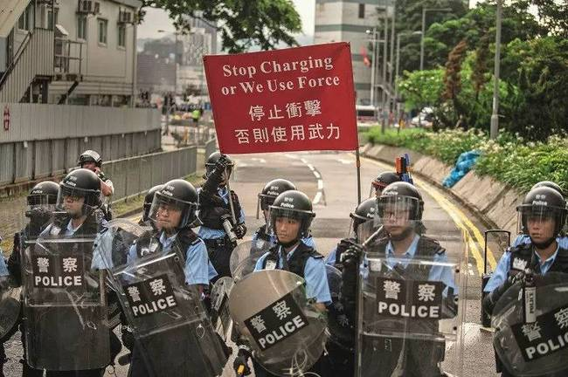
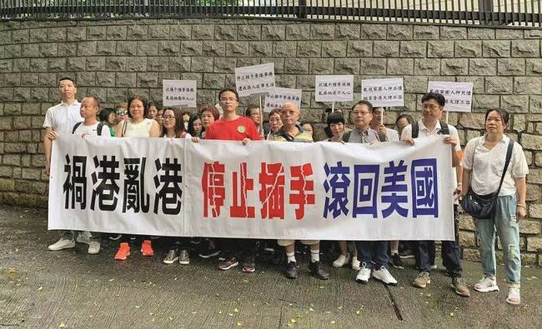
2019年7月至今的乱港反中事件

Slide 32
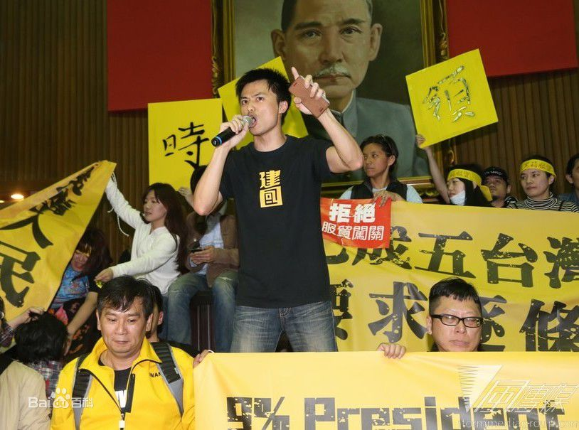
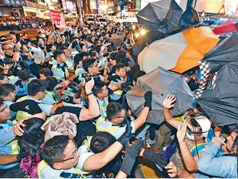
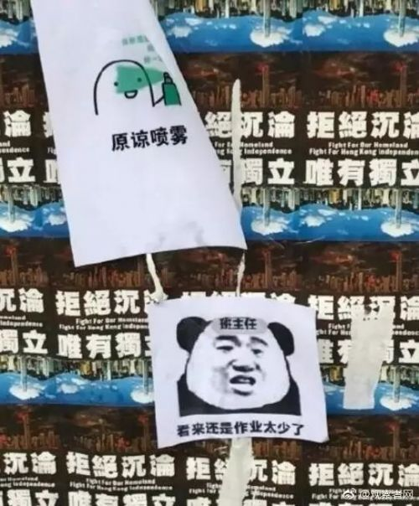

台独、港独严重危险中国国家统一
Question:为什么年轻人乃至大学生成为台独、港独运动的先锋乃至中坚力量呢？
“太阳花运动”（2014. 3-4）
香港占中运动（2014. 9-11）
港中大“标语战争”（2017. 8-9）
Answer:抛开其他外部因素不论，重要原因在于台湾、香港历史教育的缺失，使得不少年轻人乃至大学生缺乏对中国的国家和民族认同

Slide 33
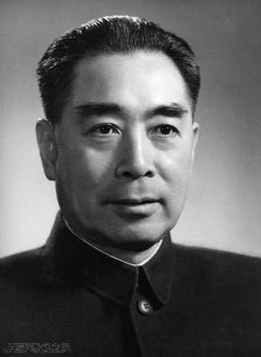
“历史对一个国家、一个民族，就像记忆对于个人一样，一个人丧失了记忆就会成为白痴，一个民族如果忘记了历史，就会成为一个愚昧的民族。而一个愚昧的民族是不可能建设社会主义的。”
（《北京日报》，1996年4月6日）
周恩来总理

Slide 34
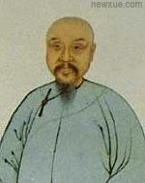
“灭人之国，必先去其史；隳人之枋，败人之纲纪，必先去其史；绝人之材，湮塞人之教，必先去其史；夷人之祖宗，必先去其史。”
（《龚自珍全集》（上册），上海人民出版社1975年版，第81页。）
龚自珍（1792-1841）

Slide 35
对任何一个国家或民族而言，构建和培育国民对本国家或民族的历史认同都至关重要。历史教育是否成功，关系到中华民族的民族凝聚力和向心力的增强，关系到中华民族伟大复兴的实现。

Slide 36
第三、历史作为文化的核心组成部分，是一个国家文化软实力的重要组成部分，要提升中国文化的软实力及其国际影响力，必须重视历史教育、充分挖掘中国丰富的历史资源。

Slide 37
文化软实力是相对经济、科技和军事等“硬实力”而言的。进入21世纪以来，以经济实力和军事实力为代表的硬实力的重要性相对下降，而以文化为核心的软实力的重要性日益凸显。

Slide 38
当今世界，美国的文化软实力最强，主要表现在：
一是教育，特别是高等教育。世界各国各地的精英们往往以接受过美国的大学教育为自身禀赋的要素、为自己谋生的重要社会资本。
二是以好莱坞电影为标识的美国娱乐文化。以好莱坞电影为代表的美国娱乐文化，成为美国对外输出其主流意识形态、价值观念乃至政治制度的有力工具。
三是以麦当劳、肯德基、可口可乐、FACEBOOK、APPLE等著名品牌为标识的商业文化的软实力。

Slide 39
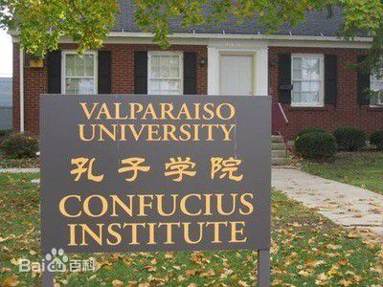
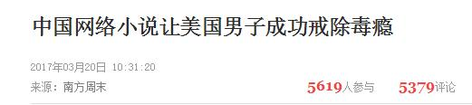
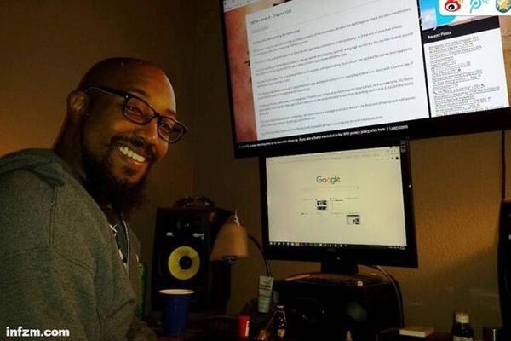
中国网络小说引欧美读者疯狂“追更”
孔子学院遍布全世界
目前，中国已在140个国家和地区建立511所孔子学院和1073个中小学孔子课堂；现有注册学员210万人，中外专兼职教师4.6万人。

Slide 40
历史是一个国家文化软实力的重要组成部分，尤其对拥有五千年悠久文明的中国更是如此。要提升中国的文化软实力，必须加强历史教育，充分挖掘中国丰富的历史资源。

Slide 41
第四、学习中国近现代史，有助于更好地理解中国当今的主流意识形态和社会制度，坚定对中国特色社会主义的理论自信、道路自信、制度自信和文化自信。

Slide 42
第五、学习中国近现代史，也是当代大学生提升自我、完善自我的重要和有效途径。

Slide 43
①学习中国近现代史，可以完善知识结构、提升综合素养（尤其是人文情怀）。

Slide 44
21世纪需要的是复合型人才
五有交大人
（一）社会担当和健全人格
（二）职业操守和专业才能
（三）人文情怀和科学素养
（四）历史眼光和全球视野
（五）创新精神和批判思维

Slide 45
②学习中国近现代史，可以培育和增强爱国主义情感、培养社会担当和健全人格、提高情商。

Slide 46
他山之石：美国人看历史教育
美国历史《全国标准》（1996）：
“没有历史，一个社会就不会对自己的历史起点、它的核心的价值观，以及过去的决定对当前的影响有一个共同的记忆；没有历史，就不能对社会中政治的、社会的或道德的问题进行任何合理的考察；没有历史知识和以历史知识为基础的探究，人们就不可能成为见多识广、有鉴别能力的公民。”

Slide 47
二、学什么：课程介绍
课程性质：《中国近现代史纲要》是大学生必修的一门思想政治理论课，它不同于中学的《中国近现代史》课程，也不同于历史系本科生的专业课。它既承担历史教育的功能，更承担着思想政治教育的功能。

Slide 48
教 学 目 的
“一个认识”、“四个选择”、“三个为什么”：
一个认识：认识近现代中国社会发展和革命、建设、改革的历史进程及其内在规律
四个选择：深刻领会历史和人民怎样选择了马克思主义、中国共产党、社会主义道路、改革开放
三个为什么：深刻领会中国共产党为什么能、马克思主义为什么行、中国特色社会主义为什么好

Slide 49
中国近现代史的断限
基 本 内 容
中国近现代史，是指1840年以来中国的历史。
近代史：从1840年鸦片战争到1949年中华人民共和国成立前夕的历史；
现代史：从1949年中华人民共和国成立以来直至现在的历史。

Slide 50
中国近现代史的主要内容
中国近现代史，就其主流和本质来说，是中国人民为救亡图存和实现中华民族伟大复兴而英勇奋斗、艰苦探索并不断取得伟大成就的历史。用习近平的话来说，就是为实现中华民族伟大复兴的“中国梦”，即国家富强、民族振兴、人民幸福而进行不懈努力、艰辛探索和艰苦奋斗的历史。

Slide 51
讲 授 框 架
专题一：鸦片战争前后的中国与世界
专题二：对国家出路的早期探索
专题三：辛亥革命的成功与失败
专题四：走俄国人的路
专题五：中国共产党的创建及意义
专题六：走中国自己的革命道路
专题七：中华民族的抗日战争

Slide 52
讲 授 框 架
专题八：得民心者得天下
专题九：社会主义基本制度在中国的确立
专题十：社会主义建设在探索中曲折发展
专题十一：历史的转折
专题十二：春天的故事
专题十三：走进新时代

Slide 53
三、怎么学：教学方式、考核方式及教学要求
（一）教学方式
1.在尊重教材基本内容的基础上进行必要的拓展和深化
在讲授教材基本内容的基础上进行必要的拓展和深化，有些问题会略讲或不讲（并不意味着不会考），有些问题会做适当补充和延伸。
2.进行案例教学，关注历史细节
不进行空洞的观点和理论灌输，讲道理不如讲故事，关注历史细节，尽量呈现历史的丰满血肉，增强课堂教学的可听性。

Slide 54
3.尊重学生的认知需求
以满足同学们的认知需求为出发点，教学兼顾教材教学重点及同学们的问题，以增强教学的针对性。为此，需要同学们提出自己的问题（自己想了解的或者是在认识上有疑惑的问题）。
4.关注学术界的最新研究成果，提高课堂教学的学术性
在尊重教材基本观点的基础上，同时介绍学术界的最新研究成果，以丰富同学们的认识视野，增进对相关问题的理解。

Slide 55
5.采取讨论式、研究式的教学方式
大学提倡讨论式和研究式的教学方式，为充分调动同学们在课堂教学中的积极性和主动性：
课堂上随时有提问，积极回答者每次加2分。
也欢迎同学们在课后通过教学邮箱和老师进行沟通交流。

Slide 56

（二）考核方式
最终成绩
平时成绩 （50%） | 平时作业（两次） | 30%（科学家精神展览观后体会；另一次待定）
 | 期末课堂测试 | 1次，10%（最后一周进行）
 | 智慧树视频学习 | 10%
 | 考勤 | 不定期不定时，缺一次倒扣5分 | 缺勤超过3次取消期末考试资格
期末考试 （50%） | 闭卷考试 | 时间一般为考试周

Slide 57
（三）教学要求
1.请同学们务必在课前预习教材相关章节内容
2.请同学们积极提问，勇于发言
3.按时提交作业，以及参加随堂考试（缺考无法补）
4.遵守学校相关纪律：
a.不旷课、不迟到（上课5分钟后，后门关上）、不早退，有事提前请假！（先发短信，且务必让同学带假条）
b.遵守课堂纪律（不要在上课时“用膳”、上课时把手机调成振动、上课时不要玩手机。）

Slide 58
（四）两点希望（建议）
1.多读书，读好书，读经典（“勤读”）
每讲结束后会有推荐书目，老师也会将所推荐书的电子版（能找到的）发到同学们的教学邮箱。
2.多思考（“好问”）
欢迎同学们在课堂上或课后提出问题，非常乐意和同学们进行交流。

